Slide 1

Chào mừng thầy cô và các em đến với tiết học Địa lí
Địa lí hay - Học mê say

Slide 2

KHỞI ĐỘNG
VUA BÓC TRỨNG
GV mời 3 học sinh bất kì tham gia cuộc thi
Mỗi học sinh nhận được 1 quả trứng đã luộc.
Bạn nào bóc nhanh và đẹp nhất sẽ giành chiến thắng.

Slide 3
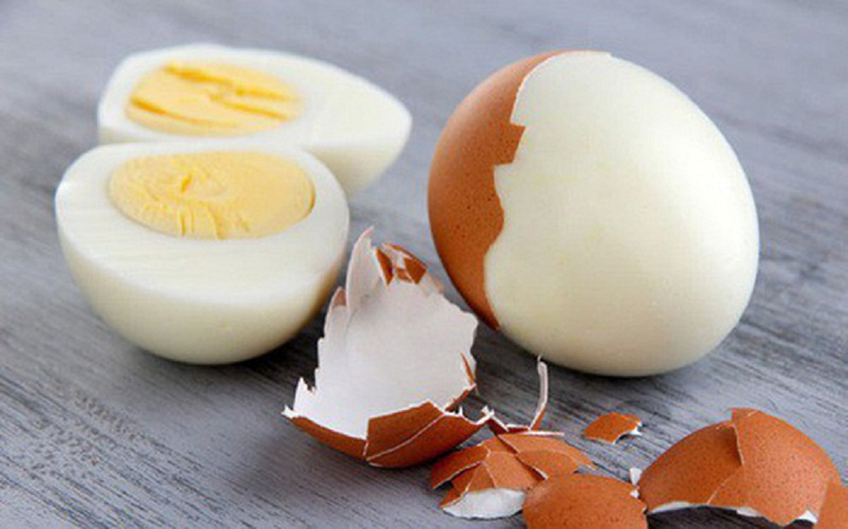
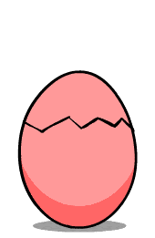
Quan sát hình ảnh và cho biết quả trứng có mấy lớp?

Slide 4
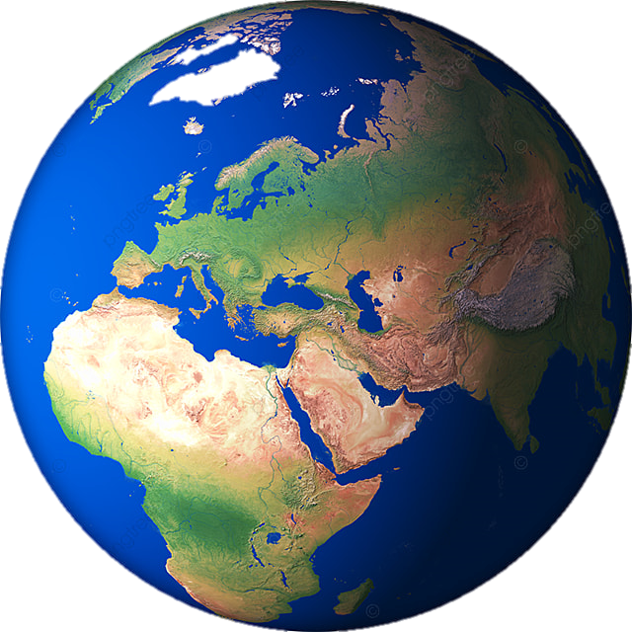
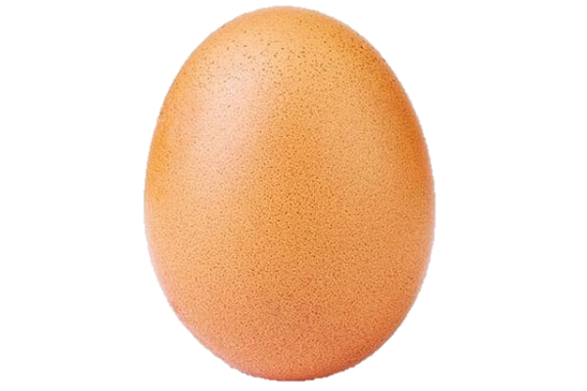

Mối liên hệ giữa quả trứng và Trái Đất của chúng ta?

Slide 5

Bài 10:
CẤU TẠO CỦA TRÁI ĐẤT
CÁC MẢNG KIẾN TẠO

Slide 6


MỤC TIÊU
Trình bày được cấu tạo của Trái Đất gồm ba lớp.
So sánh đặc điểm về độ dày, trạng thái, nhiệt độ của các lớp cấu tạo bên trong của TĐ.
Xác định được trên lược đồ các mảng kiến tạo lớn, đới tiếp giáp của hai mảng xô vào nhau.

Slide 7
NỘI DUNG CHÍNH
1
Cấu tạo của Trái Đất
2
Các mảng kiến tạo

Slide 8
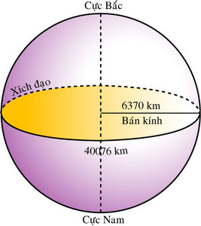

1. Cấu tạo của Trái Đất
Để biết cấu trúc bên trong của Trái Đất, các nhà khoa học phải tiến hành ……
A. Khoan sâu vào trong tâm của Trái Đất
B. Nghiên cứu gián tiếp
C. Chụp ảnh từ vệ tinh
Giải thích vì sao em lựa chọn phương án đó?

Slide 9
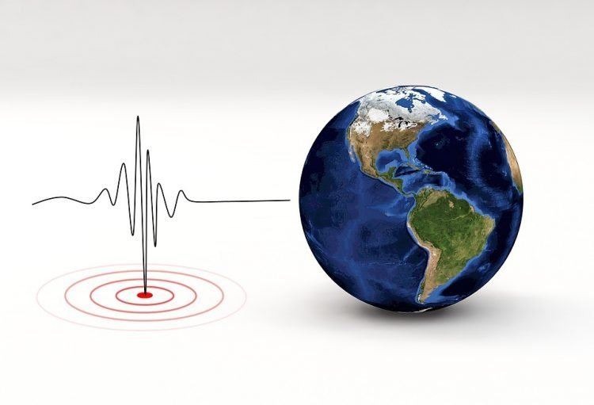


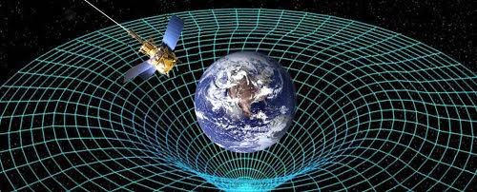
2. Các mảng kiến tạo
Đo địa chấn
6.370km
Tối đa 15 km
Trọng lực
KHÔNG THỂ DÙNG CÁC PHƯƠNG PHÁP NGHIÊN CỨU TRỰC TIẾP

Slide 10
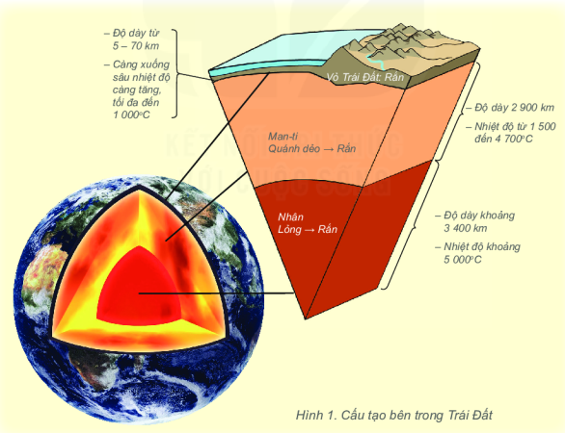
?
Dựa vào hình 1, cho biết:
1. Trái Đất gồm mấy lớp?
2. Kể tên các lớp?
Vỏ TĐ
Man-ti
Nhân TĐ

Slide 11


Nhiệm vụ: Dựa vào thông tin SGK, hãy sắp xếp các thẻ kiến thức sau vào ô phù hợp.
Tại sao lớp vỏ Trái Đất có vai trò rất quan trọng?
5 ->70 km
Khoảng 5000⁰C
Càng sâu nhiệt độ càng cao, tối đa 1000⁰C
Khoảng 3400 km
So sánh về độ dày, nhiệt độ và trạng thái của các lớp tạo nên Trái Đất?
Quánh dẻo đến rắn
Lỏng ở ngoài, rắn ở trong
1500⁰C-> 4700⁰C
2900 km
Rắn chắc
Lớp | Độ dày, thể tích | Vật chất, trạng thái | Nhiệt độ
Vỏ Trái Đất
Manti
Nhân Trái Đất

Slide 12



Nơi tồn tại của các thành phần tự nhiên: Không khí, nước, sinh vật…..
Nơi sinh sống, hoạt động của xã hội loài người

Slide 13
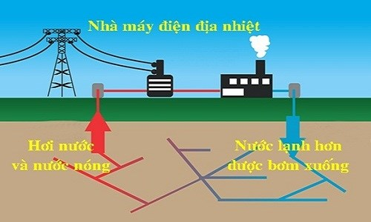
EM CÓ BIẾT
Thế giới đang chịu áp lực phải giảm sự phụ thuộc vào nhiên liệu hóa thạch, vì thế các nguồn năng lượng xanh như mặt trời và gió đang được chú ý rất nhiều. Năng lượng địa nhiệt cũng là một nguồn năng lượng khác thân thiện với môi trường.
NĂNG LƯỢNG ĐỊA NHIỆT – THÂN THIỆN VỚI MÔI TRƯỜNG – NĂNG LƯỢNG CHO TƯƠNG LAI

Slide 14
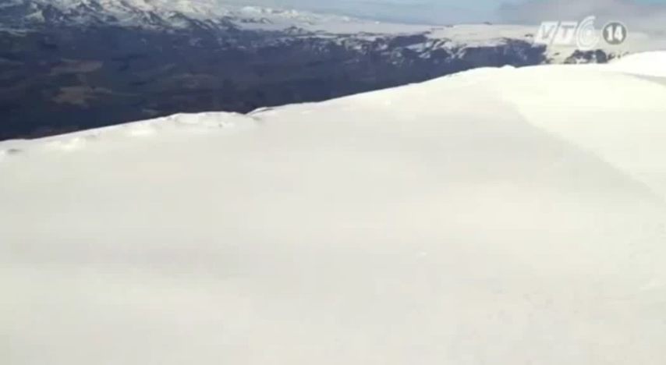
Iceland - Vương quốc “mặt băng dạ lửa”

Slide 15
Nhà máy điện địa nhiệt đầu tiên tại Đakrông – Quảng Trị. Với công suất 25MW với vốn đầu tư khoảng 50 triệu đô la Mỹ
Đánh thức nguồn năng lượng thân thiện.

Slide 16
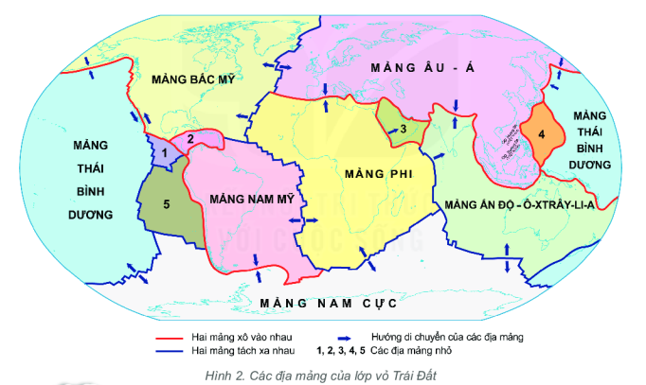
2. Các mảng kiến tạo
Quan sát hình 2, kể tên các mảng lớn của TĐ?
- Gồm 7 mảng lớn: Bắc Mĩ, Nam Mĩ, Âu -Á, Thái Bình Dương, Phi, Nam Cực, Ooxxtraylia.

Slide 17
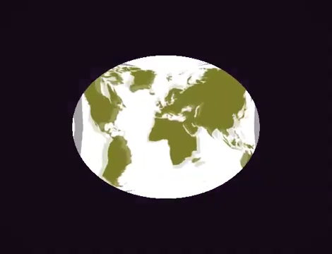
TÔI LÀ CHUYÊN GIA
ĐỊA LÍ
Dựa vào nội dung đoạn video, kết hợp với thông tin SGK, các em hãy hoàn thiện nội dung bài tập sau:
- Lớp vỏ Trái đất được cấu tạo do một số ……………..nằm kề nhau.
Các địa mảng………………..
rất chậm.
- Hai địa mảng có thể……………
Hoặc…………………….., sinh ra các hiện tượng ……………….và ……...............
địa mảng
di chuyển
tách xa nhau
xô vào nhau
núi lửa
động đất

Slide 18
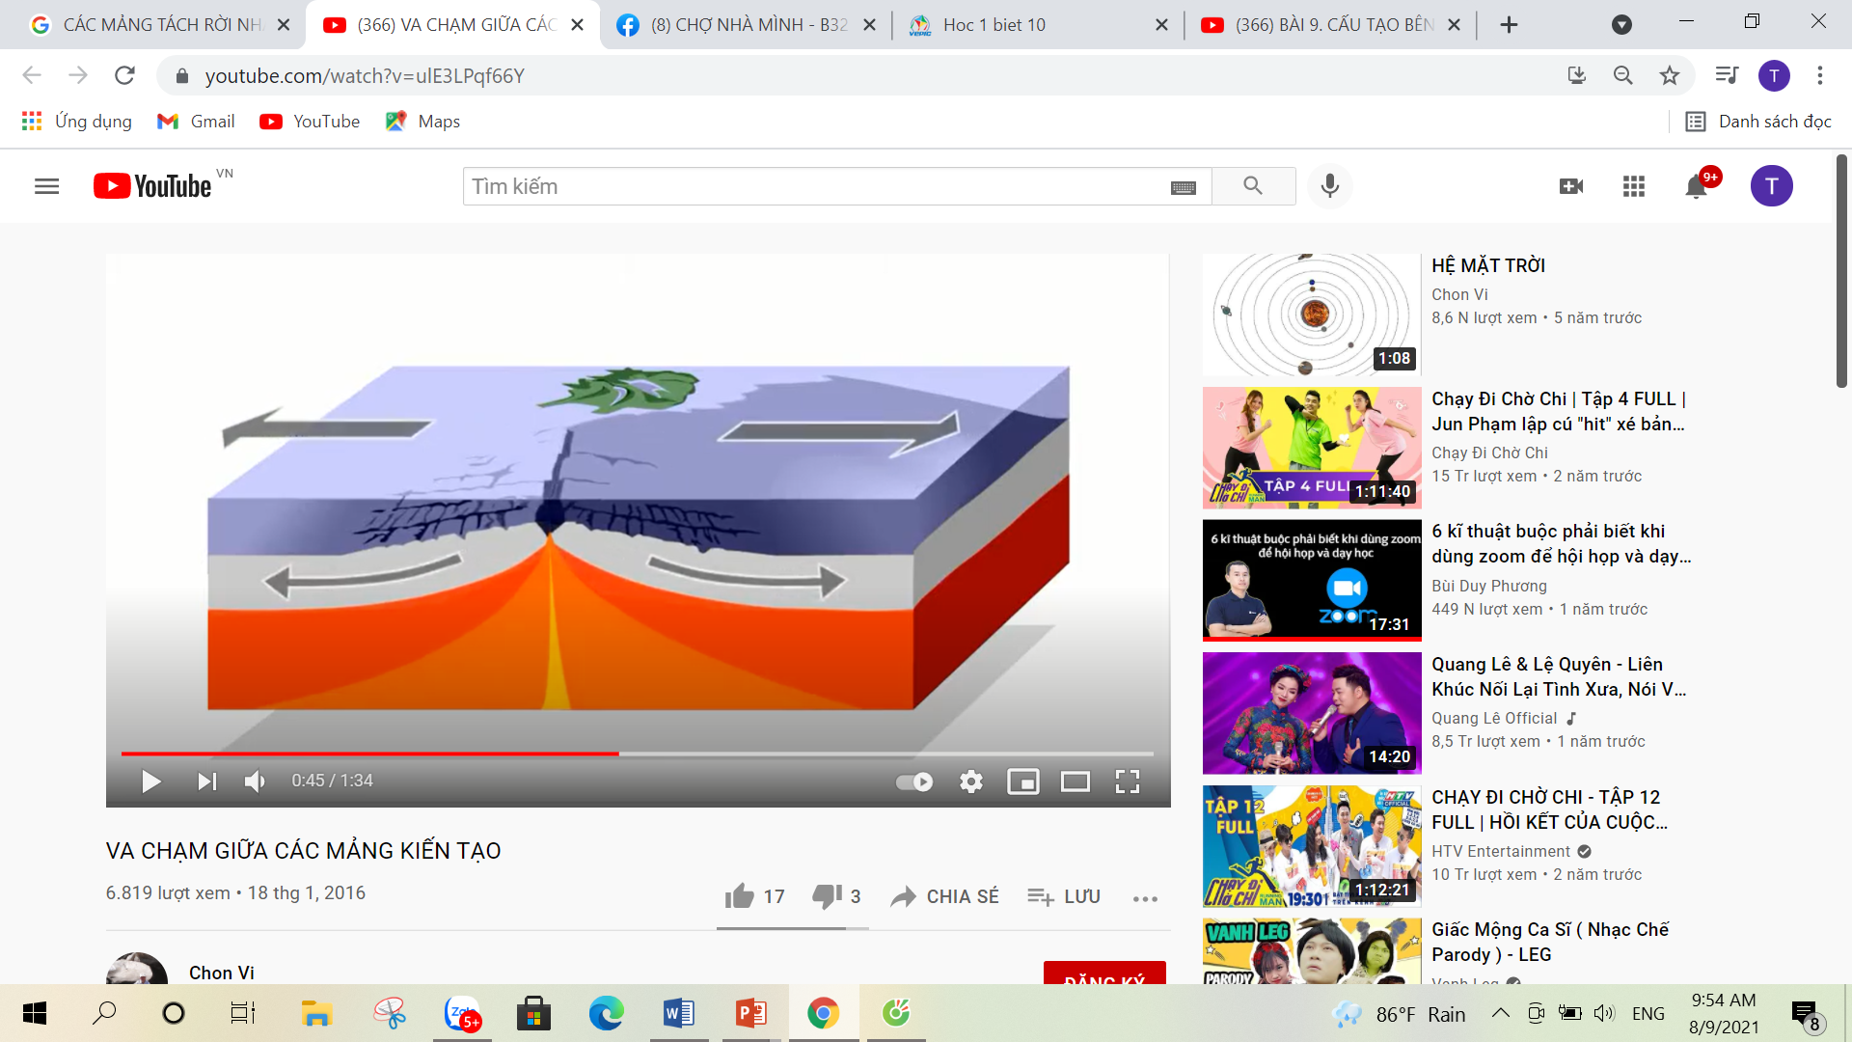
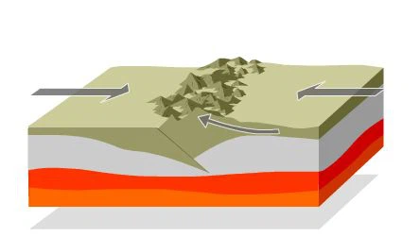

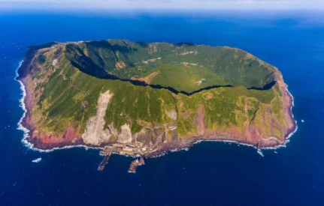

Hai mảng xô vào nhau
Hai mảng tách xa nhau
Động đất, núi lửa, vực biển sâu
Sống núi ngầm, đảo núi lửa

Slide 19
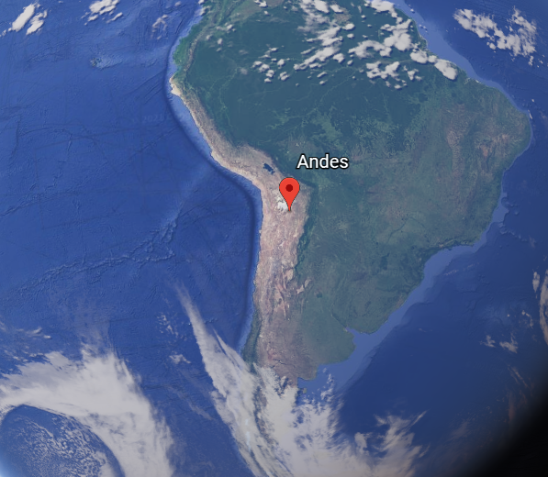
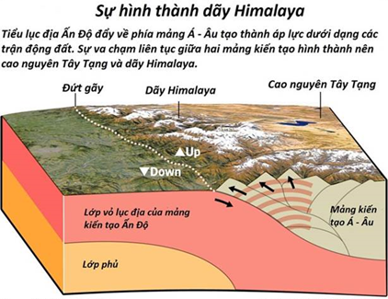
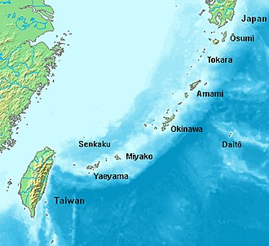
Em có biết !
Mảng Nam Mĩ và mảng Thái Bình Dương xô vào nhau
Mảng Á-Âu và mảng Ấn Độ xô vào nhau
Va chạm hút chìm Á- Âu và mảng Thái Bình Dương

Slide 20
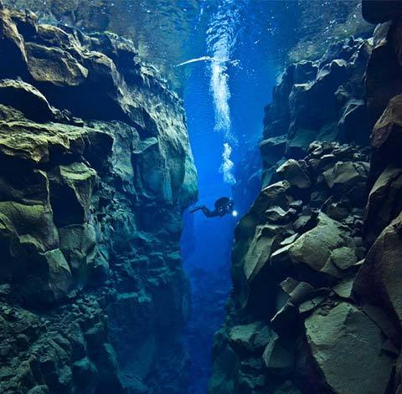
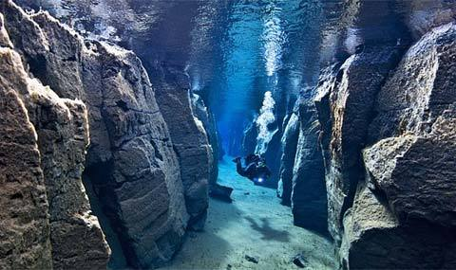
Bơi xuyên qua một khu vực có vẻ đẹp tự nhiên tuyệt vời gần Iceland, một thợ lặn người Anh đã chụp được những bức ảnh cho thấy lỗ hổng ngày càng lớn giữa hai hai mảng kiến tạo Bắc Mỹ và Á - Âu.
Các mảng kiến tạo dịch chuyển ra xa nhau khoảng 25,4mm mỗi năm.

Slide 21
LUYỆN TẬP
Nhiệm vụ: Trong thời gian 2 phút, em hãy dùng compa vẽ mặt cắt bổ đôi của Trái Đất và điền tên : Lõi, lớp trung gian và lớp vỏ vào vở ghi.
Yêu cầu:
- Vẽ 2 vòng tròn đồng tâm
+ Vòng 1: bán kính = 2cm.
+ Vòng 2 có bán kính = 4cm.
- Lớp vỏ Trái Đất chỉ cần tô đậm vành ngoài của vòng tròn có bán kính 4cm
Lớp vỏ
Man ti
Lõi

Slide 22


VẬN DỤNG
Hãy chọn một câu lạc bộ mà em yêu thích và nhận nhiệm vụ đầu tiên.
Hát một bài hát về Trái Đất
Vẽ 1 bức tranh với chủ đề “Trái Đất xanh”

Slide 23


Slide 24
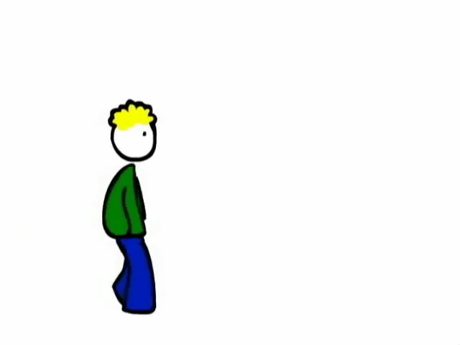

Thay đổi thói quen bảo vệ môi trường, bảo vệ Trái đất

Slide 25

HƯỚNG DẪN VỀ NHÀ
1. Trả lời các câu hỏi cuối bài
2. Tìm hiểu bài mới

Slide 26
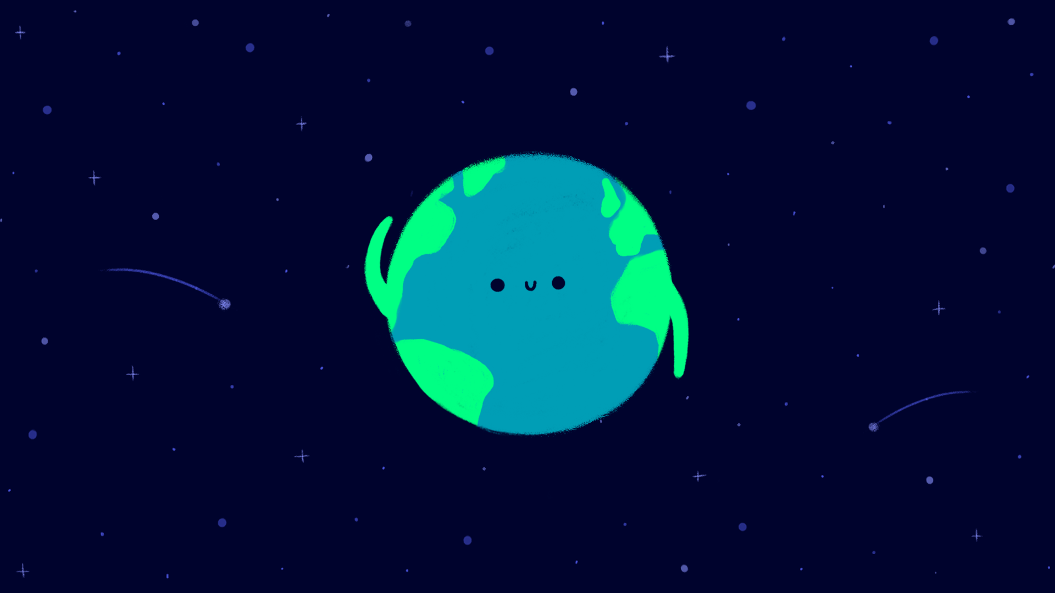
Chào tạm biệt
Chúc các em có một ngày vui vẻ

